Slide 1
КАК НЕ ДАТЬ ДЕТЯМ СКУЧАТЬ НА ОНЛАЙН ЗАНЯТИЯХ Молаева Луиза Педагог-организатор детского технопарка «Кванториум»

Slide 2
Свалившийся на нас дистанционное обучение заставляет нас задавать множество вопросов касательно того, как проводить интересный онлайн-досуг с детьми: какой формат для этого лучше использовать? Чем разнообразить? Как мотивировать их? Как поддерживать энергию онлайн-встречи?

Slide 3
Поделюсь с вами опытом и некоторыми инструментами, которые мне помогают весело и интересно проводить досуговое время с обучающимися

Slide 4
Схема Сэма Кейнера
У Сэма Кейнера есть схема того, как эффективно организовать процесс обучения: нужно провести учащегося минимум через три формата его участия в рамках одной темы. Пытаться использовать большое количество форматов сразу тоже не стоит. Но вот за 30 минут онлайна 2 или 3 вида разных активностей, связанных именно с темой, вполне реалистичны.

Slide 5
Правила интересного досуга
Составьте список мероприятий на все дни летней онлайн-площадки
Создайте комфортную рабочую зону для себя
Установите правила общения с детьми
Старайтесь не терять внимание детей, и быстро адаптироваться под ситуацию
Не забываем про мотивацию!!!

Slide 6
Что можно взять из оффлайн в онлайн

Slide 7
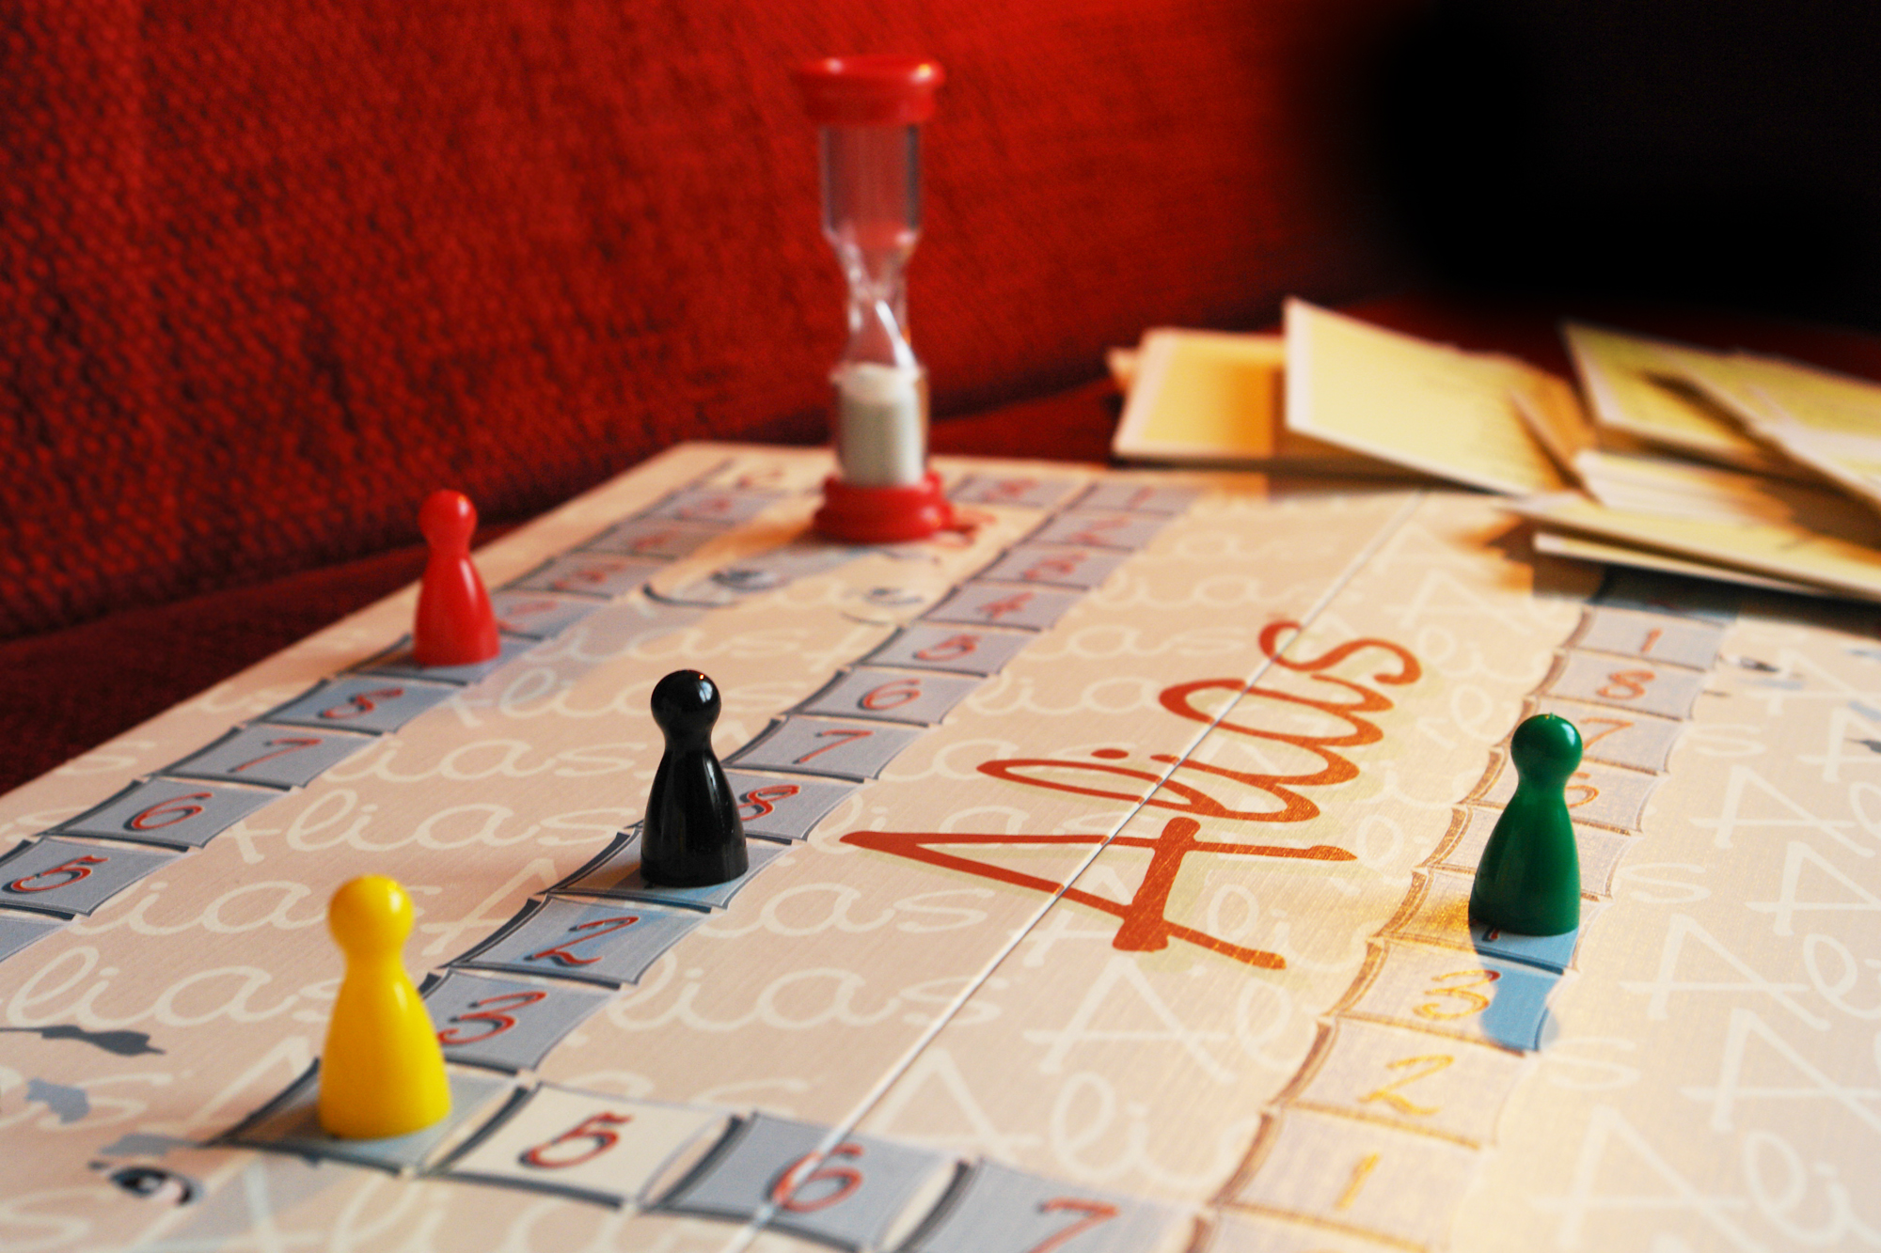
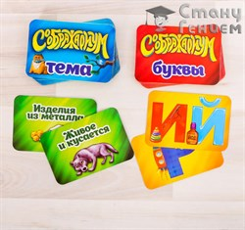
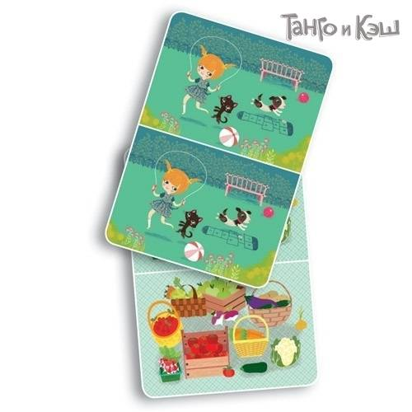
Разминки, зарядки
Настольные игры, квесты, онлайн-викторины
Виртуальные экскурсии(онлайн-экскурсии в реальном времени: зоопарк, МКС. Музей, google-maps)
Мастер-классы, мини-лекции (Ted, Youtube)
Игры на внимательность и быструю реакцию (Alias, соображариум, найди отличия)

Slide 8
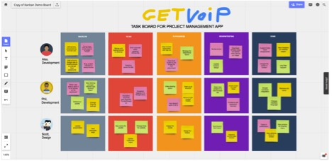
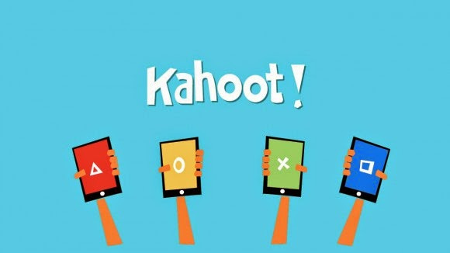
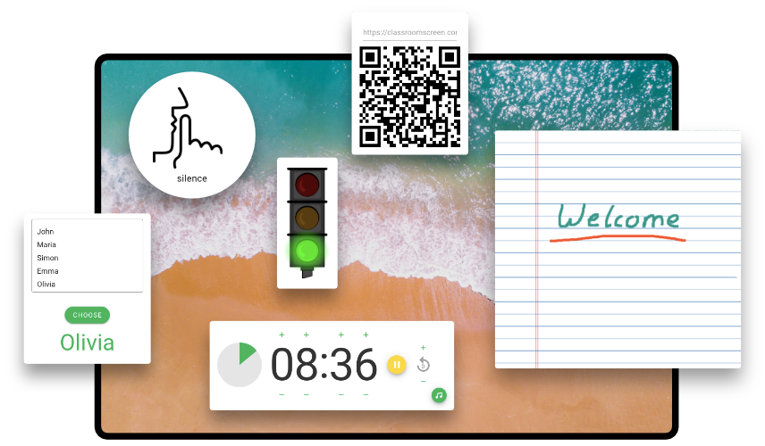
Инструменты для работы в онлайн
Доска Miro
Доска classroomscreen
Kahoot
Drawchat
Google maps
Google-слайды
Youtube

Slide 9
Thanks!

